Slide 1
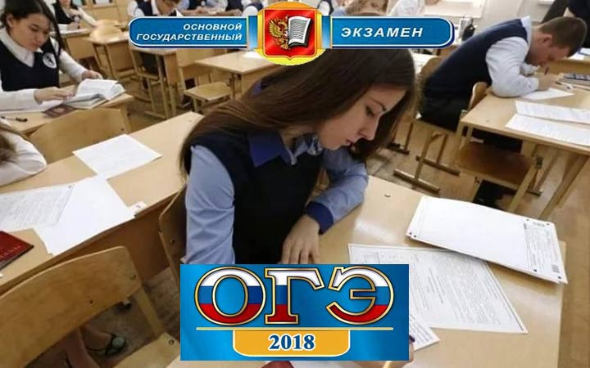
Совершенствование работы по подготовке учащихся к ОГЭ по обществознанию

Slide 2
Школьное обществознание – это учебная дисциплина, интегрирующая знания нескольких социальных и гуманитарных наук: философии, экономики, социологии, политологии, социальной психологии, культурологии, правоведения.
При этом целый ряд ключевых понятий раскрыт на данном этапе изучения курса на уровне описания отдельных признаков и проявлений, что существенно сужает возможности отбора материала для экзаменационной работы.

Slide 4
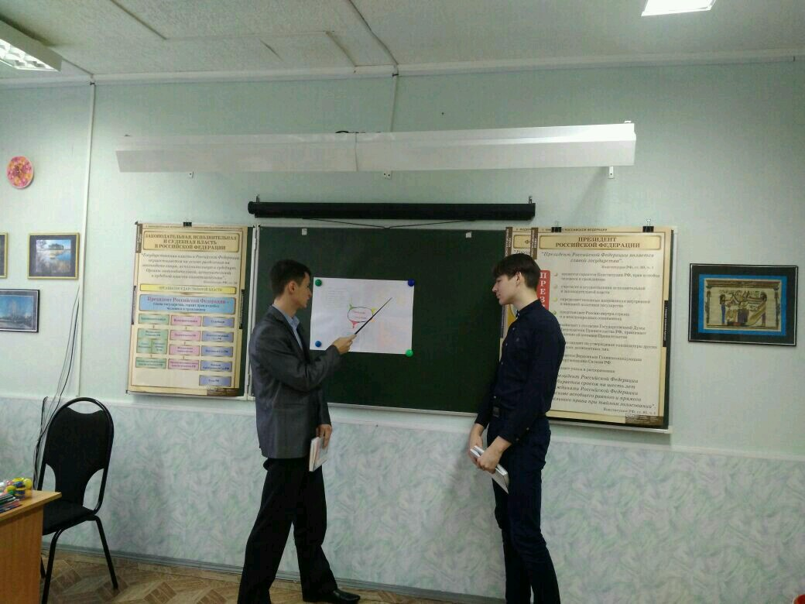
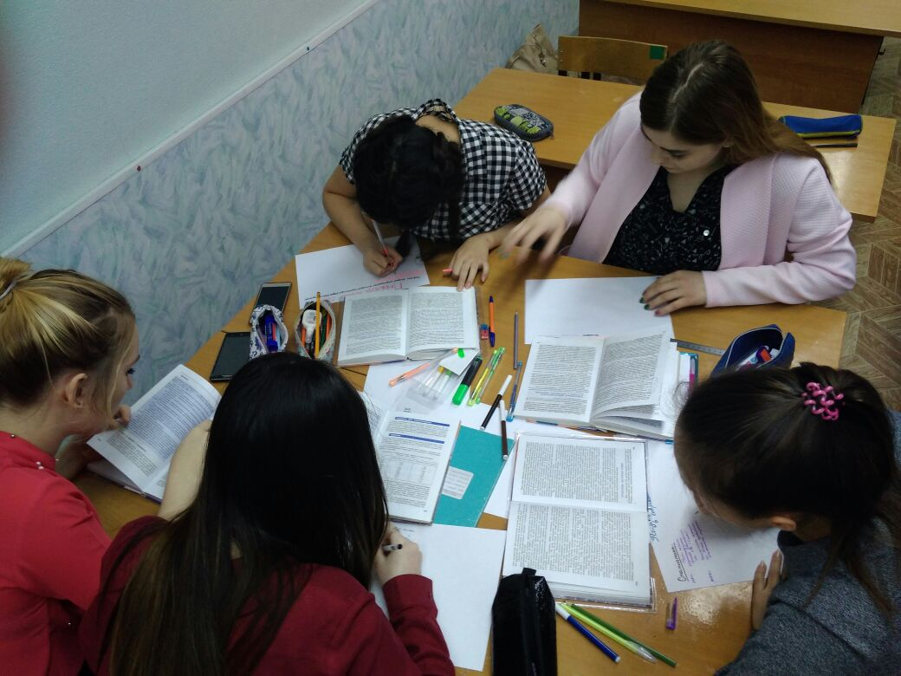
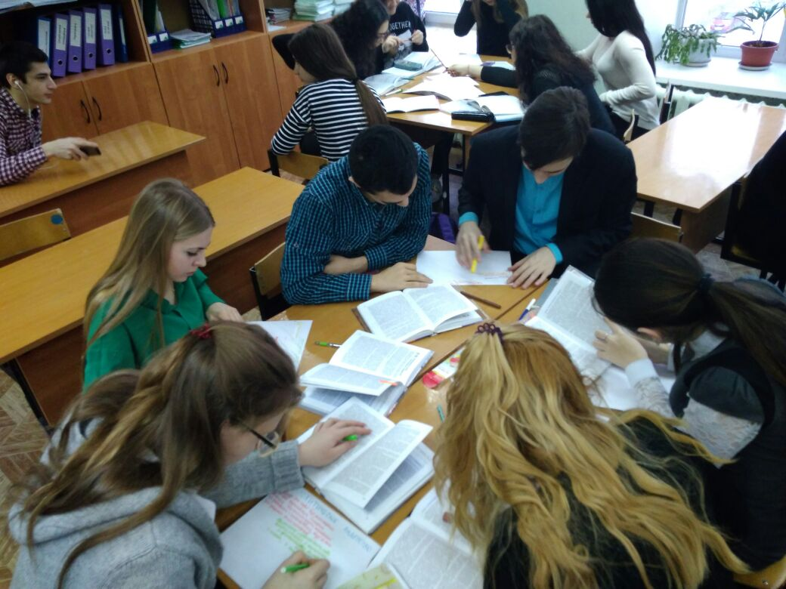
Создание ментальной карты

Slide 5
Игра Элиас (Скажи иначе)
В ней нужно объяснять слова не используя однокоренные слова и эти же слова переведенные на другой язык. Alias был разработан в Финляндии. Игра появилась на рынке в начале 1990-х и является одной из самых популярных игр.

Slide 6

Монологический рассказ

Slide 7
Ликбез для не посещающих факультатив

